Slide 1
Historiefaget i folkeskolen
Okt. 2015
Loa Bjerre – loib@ucl.dk
Lektor i læreruddannelsen, ph.d.studerende

Slide 2
Program
Hvad skal eleverne kunne efter 9. klasse?
Hvad har eleverne faktisk arbejdet med i folkeskolen?
Hvordan oplever og forventer udskolingselever faget?

Slide 3
Folkeskolefagets formål
Eleverne skal i faget historie opnå sammenhængsforståelse i samspil med et kronologiske overblik og kunne bruge denne forståelse i deres hverdags- og samfundsliv. Eleverne skal blive fortrolige med dansk kultur og historie.
Stk. 2. Eleverne skal arbejde analytisk og vurderende med historiske sammenhænge og problemstillinger for at udbygge deres forståelse af menneskers liv og livsvilkår gennem tiderne og opnå indsigt i kontinuitet og forandring.
Stk. 3. Elevernes historiske bevidsthed og identitet skal styrkes med henblik på, at de forstår, hvordan de selv, deres livsvilkår og samfund er historieskabte. Derved opnår eleverne forudsætninger for at leve i et demokratisk samfund.

Slide 4
Folkeskolefagets kanon
Ertebøllekulturen
Tutankhamon
Solvognen
Kejser Augustus
Jellingstenen
Absalon
Kalmarunionen
Columbus
Reformationen
Christian 4.
Den Westfalske Fred
Statskuppet 1660
Stavnsbåndets ophævelse
Stormen på Bastillen
Ophævelse af slavehandlen
Københavns bombardement
Grundloven 1849
Stormen på Dybbøl 1864
Slaget på Fælleden
Systemskiftet 1901
Kvinders valgret
Genforeningen
Kanslergadeforliget
Augustoprør og Jødeaktion 1943
FN’s Verdenserklæring om Menneskerettigheder
Energikrisen 1973
Murens fald
Maastricht 1992
11. september 2001

Slide 5
Folkeskolefagets kompetenceområder og –mål efter 9. klasse
Kronologi og sammenhæng: Eleven kan på bagrund af et kronologisk overblik forklare, hvorledes samfund har udviklet sig under forskellige forudsætninger.
Kronologi, brud og kontinuitet; Principper for overblik; Det lokale, regionale og globale
Kildearbejde: Eleven kan vurdere løsningsforslag på historiske problemstillinger
Historiske problemstillinger og løsningsforslag; Kildeanalyse; Sprog og skriftsprog
Historiebrug: Eleven kan fortælle om, hvordan mennesker er påvirket af og bruger historie
Historiske scenarier; Historiske fortællinger; Historisk bevidsthed

Slide 6
Læringsmålsstyret undervisning
Før: Udgangspunkt i stof og aktiviteter: Hvad skal eleverne lave?
Vi har om trekantshandlen og skal lave plancher og se film. Forløbet afsluttes med at eleverne fremlægger deres plancher.
Kan føre til glimrende undervisning, men svært at styre hvad eleverne har lært…

Slide 7
Eksempel på læringsmål for ”kronologi, brud og kontinuitet”, 9. klasse fase 1
Eleverne kan forklare årsager til at forskellige historiske begivenheder fandt sted. Elevene kan ud fra historiske begivenheder forklare, hvilken indflydelse disse begivenheder fik for eftertiden. Eleverne kan give eksempler på, hvordan historiske begivenheder har påvirket verden i dag.

Slide 8
Eksempel på tegn på læring
Eleverne kan forklare årsager til at forskellige historiske begivenheder fandt sted. Niveau 1: Eleven kan påpege årsager til, at historiske begivenheder fandt sted. Niveau 2: Eleven kan på baggrund af årsagerne til en historisk begivenhed fortælle om denne. Niveau 3: Eleven kan forklare, hvilke årsager der lå til grund for historiske begivenheder og fortælle om deres betydning for den efterfølgende tid.

Slide 9
Eksempel på udfordringsopgave
Du skal udarbejde et kontrafaktisk opslag til din historiebog. Udvælg en historisk begivenhed fra din historiebog. Herefter skal du forestille dig, at forløbet af denne begivenhed var anderledes, end det i virkeligheden var, fx taber Danmark ikke krigen i 1864, eller Lenin og kommunisterne kommer ikke til magten i Rusland. Beskriv herefter de følger, din ændring havde for det videre forløb i historien. Hvilke konsekvenser fik din omskrivelse af historien?

Slide 10
Den nye prøveform fra 2015/16
Der indføres projekt- og produktorienterede prøver i historie, samfundsfag og kristendomskundskab i 9. klasse . Prøven kan aflægges individuelt eller i grupper (2-3 elever pr. gruppe) med individuel bedømmelse.
Op til prøveaflæggelsen skal eleverne udarbejde et produkt (fx et filmklip, en tredimensionel genstand, et rollespil eller en plakat), der under eksaminationen inddrages i besvarelsen af problemstillingen. Selve produktet indgår ikke i bedømmelsen
Prøven med selvvalgt problemstilling tilrettelægges således, at eleverne i den sidste del af undervisningen trækker et tema/emne, der er gennemgået i undervisningen, og inden for temaet/emnet udarbejder problemstillinger og produkter med lærervejledning.

Slide 11
Eksempel fra uvm
Emne: Livet under Den kolde krig
Den kolde krigs forudsætninger og afgørende begivenheder og deres konsekvenser er indgået i forløbet. Der har været vægt på, hvordan hverdagslivet formede sig under Den kolde krig i såvel Øst som Vest.
Eksempel på selvvalgt delemne: Børne- og ungdomsliv i DDR i 1970’erne
Eksempel på selvvalgt problemstilling:
Hvorfor ville styret i DDR påvirke/opdrage/ensrette børn og unge?
Hvordan foregik denne påvirkning?
Hvad blev resultatet?

Slide 12
Eksempel på produkt:
Eleverne har lavet en hjemmeside med multimodale tekster (kilder,billeder, klip fra film, elevernes egen indtaling osv.), der er bearbejdet af eleverne, og som fortæller om skolesystemet og de organiserede fritidsaktiviteter i Ungpionererne, Ernst Thälmann og Frei Deutsche Jugend.
Eksempler på uddybende lærerstillede spørgsmål:
Hvad blev konsekvensen for de børn, hvis forældre af forskellige grunde ikke lod dem deltage i systemets fritidsaktiviteter?
Mener du/I, at magthaverne i DDR opnåede deres mål med påvirkningen/opdragelsen af børn og unge? Hvorfor/hvorfor ikke?
Søger det danske samfund også at påvirke/opdrage børn og unge i en bestemt retning? Hvorfor? (Og evt. hvordan?)

Slide 13
Hvad har eleverne faktisk arbejdet med i folkeskolefaget?
Fagets rammer: 3.-9. klasse, 1-2 x 45 minutter om ugen
I 60% af historieundervisningen har læreren undervisningskompetencer i historie. Brud mellem 6. og 7. (Risiko for at begynde forfra)
De mest udbredte læremiddel er grundbogen, som har en styrende rolle i undervinsingen
Stort fokus på reproduktion af viden (lavtaxonomiske spørgeark til bogen)

Slide 14
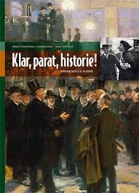
Den danske historiegrundbog
”Udover nationalstaten som organiseringsprincip, er et andet typisk træk (…) teksternes narrative struktur.”
”Selvom de seneste læreplaner har betonet, at eleverne skal tilegne sig kildekritiske kompetencer, og prøven i faget tager afsæt i kilder, indgår de kun i få nyere læremidler.”
(Poulsen 2009)

Slide 15
Hvordan oplever og forventer udskolingselever historiefaget?

Slide 16
”Historiefaget i fokus” (historielab.dk)
28 skolebesøg i udskolingen
1-2 lektioners observation af undervisning
1 times interview med 3-5 elever
1 times interview med lærer
Interviewspørgsmål: Hvad handler faget om? Hvad sker der i jeres timer? Hvad er meningen med at have historie? Hvad kan historie bruges til?

Slide 17
Hvad lærer man egentlig i historie?
Både lærere og elever mener at faget har et særegent genstandsområde – men det er svært at sætte ord på, hvad dette nærmere består i – i modsætning til fag som dansk og matematik.
De fleste elever og lærere lægger ud med ”viden om fortiden” som et element. I samtaler bliver det dog hurtigt tydeligt for alle parter, at dette ikke er et tilstrækkeligt svar.

Slide 18
Kompetencer
– eller viden og færdigheder
Faget består af to overordnede tilgange: Først opbygge elevernes baggrundsviden. Dernæst kildearbejde og kritisk sans.
Der er en forestilling om at der er bestemte begivenheder, perioder, emner som eleverne skal kende for at kunne arbejde videre i faget.

Slide 19
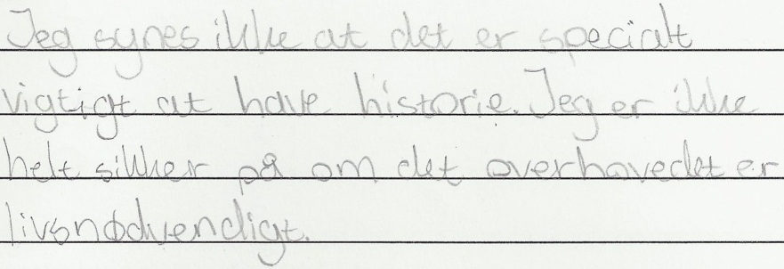
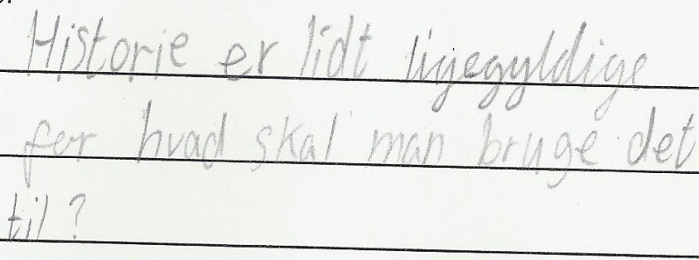
Et bud på en opsummering:
Historie er et sværere fag i folkeskolen end mange tror.
Men eleverne kan til gengæld også mere end mange lærere tror.

Slide 20
Opsummering og gode råd
Forvent at eleverne ved mere end de kan formulere på et stykke papir (kompetencetænkning. Tænk faget som kundskabsform fremfor kundskabsmasse – selvom eleverne ikke gør det)
Vær opmærksom på elevernes tanker om fagets formål og korriger dem løbende i forhold til fagets styredokumenter.
Vær opmærksom på jeres eget fagsyn og hvordan I selv begrunder fagets formål og gør det tydeligt for eleverne.

